Slide 1
타이머 1. 동작 사양
SET · RUN · ALARM 3상태 FSM — 버튼 4개로 더하고, 시작하고, 끈다
RUN
10 ms 마다 −1
L (값 ≠ 0)
0 도달
SET
설정 · 화면 MM.SS
ALARM
LED 16개 점멸
L = 취소 (0 으로)
아무 버튼 = 알람 끄기 (값 그대로)
SET 에서 버튼 | U | R | D | L
하는 일 | +10초 | +1분 | +10분 | 시작
상한 59:59 — 더해서 60분 이상이면 59:59 로 멈춤 (화면이 분.초 4자리)
RUN 중 U · R · D 는 무시 · timer_sw4 = 1 이면 다른 화면보다 우선 · 다른 화면에서도 타이머는 계속 감
1
Notes:
타이머 파트 맡은 정보윤입니다. 타이머는 상태가 셋입니다. SET 에서 U · R · D 로 10초, 1분, 10분을 더하고, 최대는 59분 59초입니다. L 을 누르면 RUN 으로 가서 10 ms 마다 줄어들고, 0 이 되면 ALARM 이 되어 LED 16개가 0.5초 간격으로 깜빡입니다. 알람은 아무 버튼이나 누르면 꺼지고, RUN 중에 L 을 누르면 취소입니다.

Slide 2
타이머 2. 구조
컨트롤 유닛(FSM, 언제) + 데이터패스(값) — 0 도달은 데이터패스가 알려 줌
btn R L U D
U_BD ×4
디바운서
게이팅
timer_sw4
U_TIMER_CONTROL_UNIT
FSM SET · RUN · ALARM
o_tm_alarm
LED ×16
알람 점멸
run · clear · add · amount
o_tm_zero
U_TICK_GEN_TM
10 ms · RUN 순간부터
U_TIMER_DATAPATH
분 · 초 · 1/100초 레지스터
화면 MUX
분.초
FND
같은 사슬 — 시계 · 스톱워치도 버튼 → 디바운서 → 게이팅 → FSM → 데이터패스 → 화면. 4 kHz 디바운스 박자와 FND 는 셋이 공유
2
Notes:
구조는 수업에서 배운 대로 컨트롤 유닛과 데이터패스로 나눴습니다. 버튼은 디바운서와 화면 게이팅을 거쳐 타이머 FSM 으로 들어가고, FSM 이 run · clear · add 를 내보내면 데이터패스가 값을 바꿉니다. 값이 0 이 되면 o_tm_zero 가 FSM 으로 되돌아가 ALARM 이 됩니다. 1/100초 박자는 타이머 전용 tick 생성기가 RUN 순간부터 셉니다 — 이건 뒤 트러블슈팅에서 나온 결과입니다.

Slide 3
타이머 3. 검증 방법
TB 3개 · 검사 73개를 $display 로 자동 판정 — 사람이 파형을 읽기 전에 PASS/FAIL 이 먼저 나옴
TB | 확인하는 것 | 검사 | 결과
TM1 | 더하기 3종 · 초→분 올림 · 59:59 상한 · 0 에서 시작 안 함 | 21 | PASS
TM2 | 실제 10초 카운트다운 · 알람 LED 점멸 · 끄기 · 분 빌림 | 41 | PASS
TM3 | RUN 중 버튼 무시 · 취소 · 시계 화면에서도 알람 · 화면 우선순위 | 11 | PASS
# Vivado xsim 콘솔 — 팀 TB (SystemVerilog) 마지막 줄 (뒷부분 항목 생략)
[ 455.019 ms] [SUMMARY] TM1 checks=21 fail=0 => PASS
[11597.002 ms] [SUMMARY] TM2 checks=41 fail=0 => PASS
[ 547.009 ms] [SUMMARY] TM3 checks=11 fail=0 => PASS
# 같은 시나리오를 수업 Verilog 문법(err 카운트)으로 옮긴 TB
TM1 checks = 21, TOTAL MISMATCH = 0 (TM2 41 · TM3 11 도 0)
판정 예 if (값 !== 기대값) err = err + 1; $display("FAIL …"); → 끝에 TOTAL MISMATCH 출력
캡처는 10/17 소스, 결과 숫자는 10/18 최종 소스(④ 반영) 기준 — 둘 다 같은 TB 전부 PASS
3
Notes:
검증은 TB 세 개로 했습니다. 더하기와 상한, 실제 10초 카운트다운과 알람, 취소와 백그라운드입니다. 각 TB 가 기대값과 실제값을 비교해서 콘솔에 FAIL 이나 PASS 를 찍게 해서, 검사 73개가 전부 PASS 입니다. 팀 TB 가 SystemVerilog 라 수업에서 배운 Verilog 문법으로도 옮겨 돌려 봤고, 결과가 같았습니다. 다음부터 핵심 장면을 파형으로 보여 드리겠습니다.

Slide 4
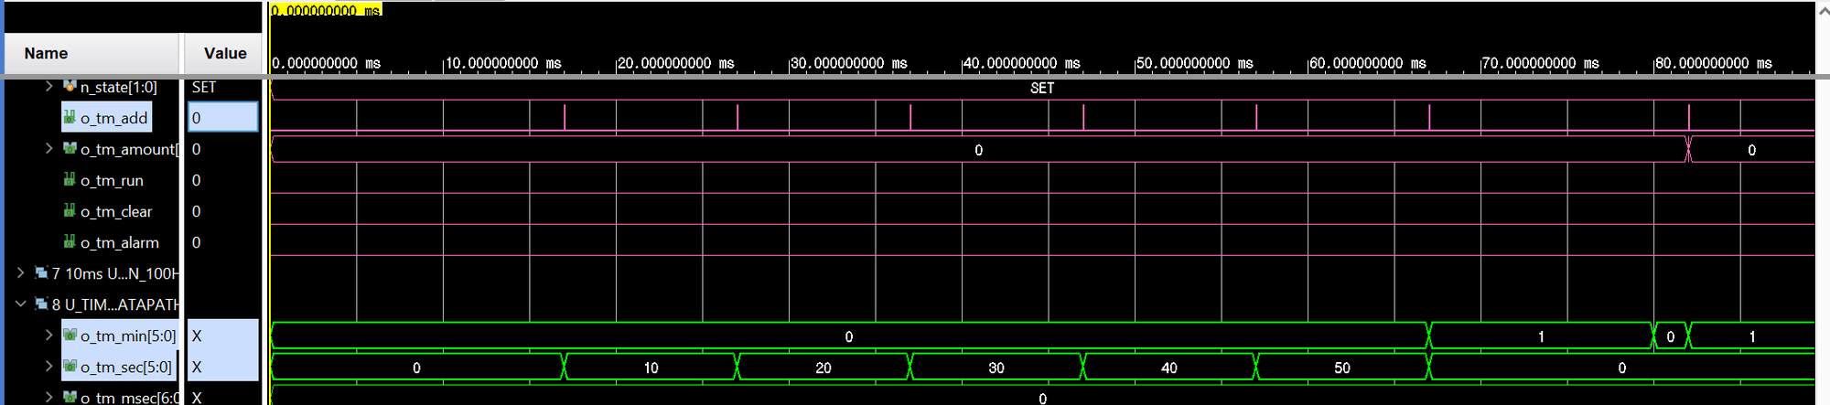
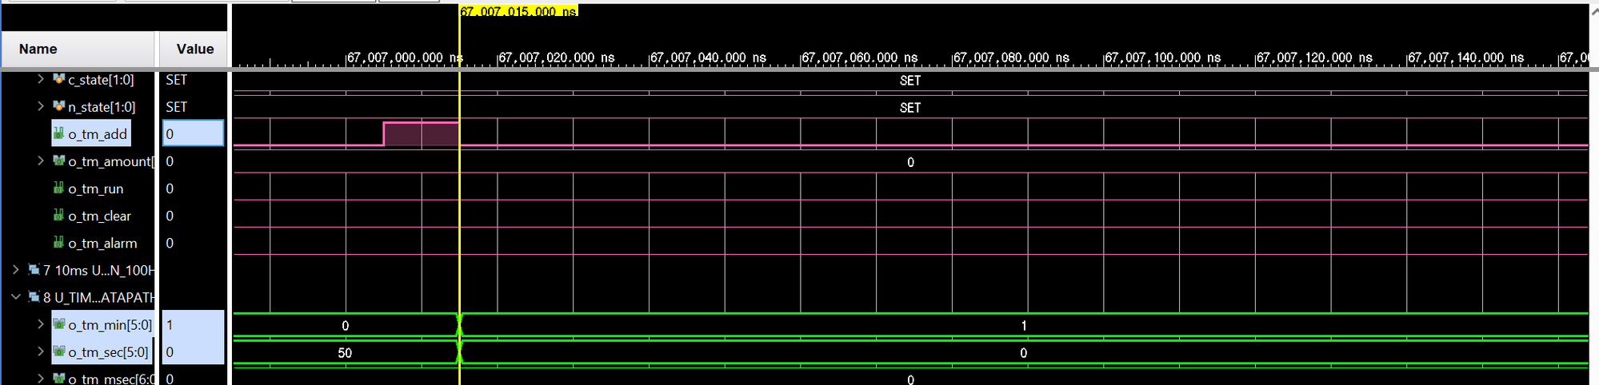
타이머 검증 1. 더하기 · 상한
TM1 P3 — U 6번: 50초 다음은 60초가 아니라 01:00
1
3
2
전체
① U → o_tm_add 펄스 6개 ② 초 10 → 50 ③ 6번째 01:00
7
6
4
5
확대
④ 6번째 U (add 펄스) ⑤ 다음 클럭 00:50 → 01:00 ⑥ 커서 값: 분 1 · 초 0 ⑦ 커서 67.007 ms
4
Notes:
U 를 누를 때마다 o_tm_add 펄스가 나오고 초가 10씩 늘어납니다. 여섯 번째에 50초 더하기 10초는 60초가 아니라 1분 0초가 됩니다. 아래 확대를 보면 add 펄스 다음 클럭에 분과 초가 동시에 바뀝니다.

Slide 5
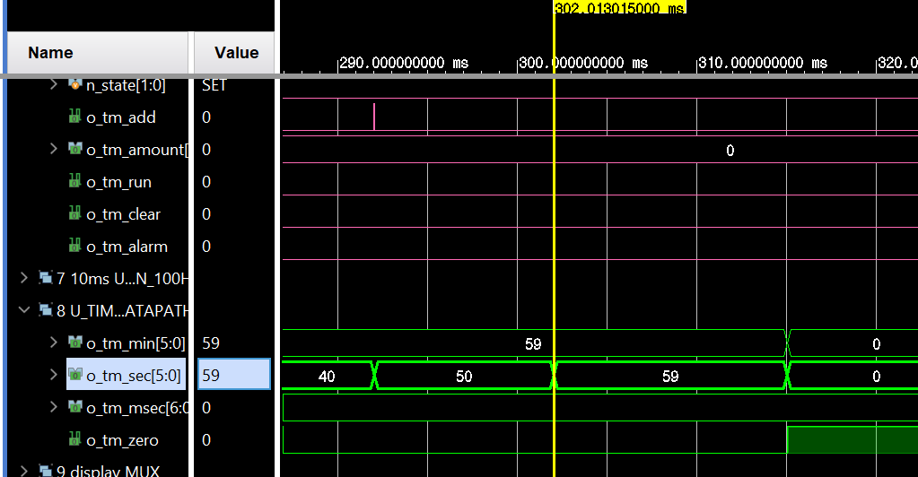
타이머 검증 1. 더하기 · 상한
TM1 P5 — 59:50 + 10초 → 59:59 에서 멈춤
4
① 마지막 U
② 59:59 (60:00 아님)
③ 커서 값: 분 59 · 초 59
④ 커서 302.013 ms
⑤ 리셋 → 다음 Phase
1
3
2
5
5
Notes:
화면이 분.초 네 자리라 60분 이상은 보여 줄 수 없습니다. 그래서 더한 결과가 60분 이상이면 59분 59초로 멈추게 했고, 59분 50초에서 U 를 눌렀을 때 59분 59초에서 멈추는 걸 확인했습니다.

Slide 6
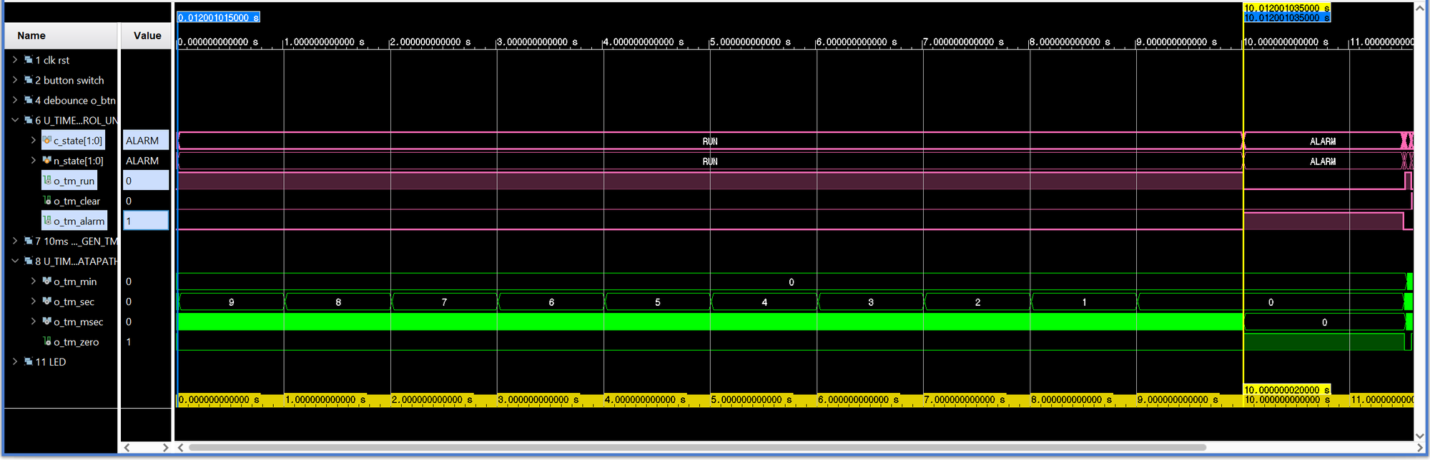
타이머 검증 2. 카운트다운 · 알람
TM2 P1 — 00:10 설정 → 정확히 10초 뒤 ALARM
1
3
2
4
① RUN 시작 12.001 ms
② 초 9 → 0, 1초마다
③ RUN → ALARM
④ 간격 10.000000020 s
6
Notes:
10초를 설정하고 시작하면 1초마다 줄어서 0 이 되는 순간 ALARM 이 됩니다. 시작부터 알람까지 간격이 10초 하고 20 나노초인데, 20 나노초는 tick 에서 감소, 감소에서 알람까지 두 클럭입니다. 이 숫자가 처음에는 10초가 아니었는데, 뒤에서 말씀드리겠습니다.

Slide 7
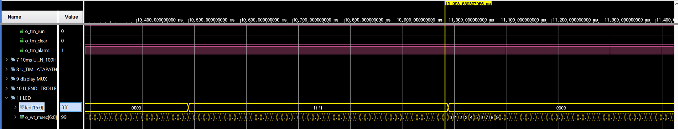
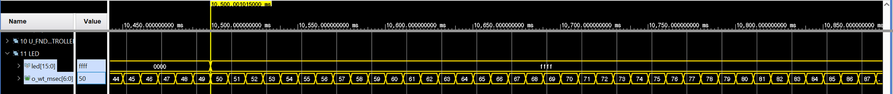
타이머 검증 2. 카운트다운 · 알람
TM2 P2 — 알람 중 LED 16개가 0.5초마다 점멸
1
3
2
전체
① ALARM 유지 ② ffff = 시계 1/100초 50~99 ③ 커서 값 ffff
5
6
4
확대
④ 49 → 50 순간 0000 → ffff ⑤ 커서 10,500.001 ms ⑥ 커서 값 ffff · 50
7
Notes:
알람 중에는 LED 16개가 0.5초 켜지고 0.5초 꺼집니다. 박자는 새로 만들지 않고 시계의 1/100초가 50 이상인지로 정했습니다. 아래 확대처럼 시계 값이 49 에서 50 이 되는 클럭에 LED 가 켜집니다.

Slide 8
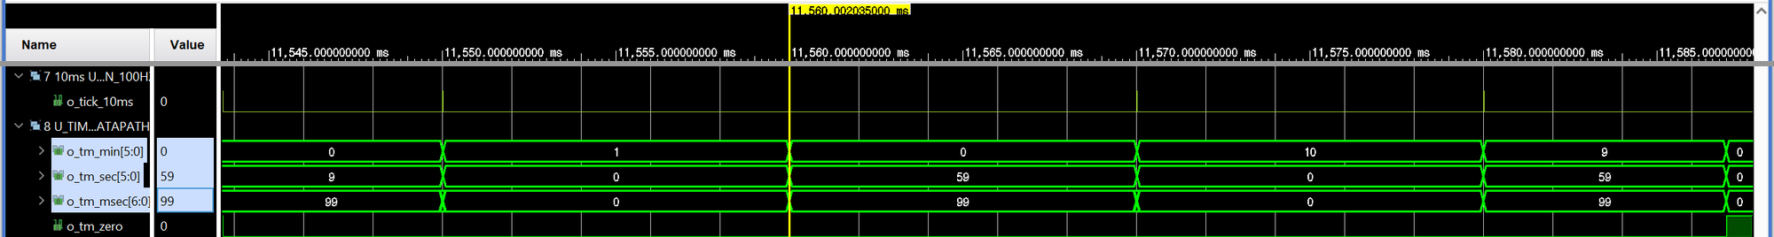
타이머 검증 2. 카운트다운 · 알람
TM2 P4 — 빌림: 01:00.00 → 00:59.99, 10:00.00 → 09:59.99
5
6
2
4
1
3
① 01:00.00 넣음
② → 00:59.99
③ 10:00.00 넣음
④ → 09:59.99
⑤ 커서 11,560 ms
⑥ 커서 값 0 · 59 · 99
8
Notes:
거꾸로 셀 때 1/100초가 0 이면 99 로 가고 윗자리에서 하나를 빌립니다. 1분 0초에서 0분 59.99초로, 10분에서 9분 59.99초로 넘어가는 걸 확인했습니다.

Slide 9
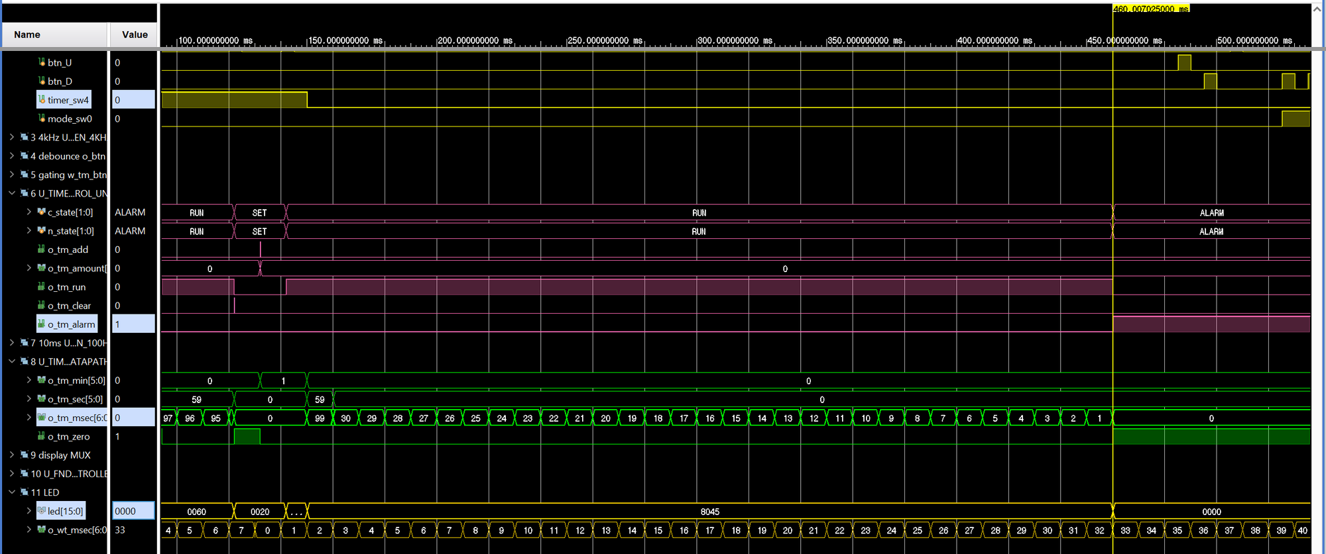
타이머 검증 3. 취소 · 백그라운드 · 우선순위
TM3 P3 — 시계 화면으로 바꿔도 타이머는 계속 가고 알람이 울림
7
6
1
3
4
2
5
① timer_sw4 1 → 0
② 값은 계속 줄어듦
③ RUN → ALARM
④ alarm 1 유지
⑤ LED 점멸 (이 순간 꺼진 쪽)
⑥ 커서 위치 값
⑦ 커서 460.007 ms
9
Notes:
타이머를 켜 놓고 시계 화면으로 바꿔도 타이머는 뒤에서 계속 갑니다. 0 이 되면 시계 화면인 채로 알람 LED 가 깜빡입니다. 화면만 바꾸는 거지 타이머를 멈추는 게 아니어서입니다.

Slide 10
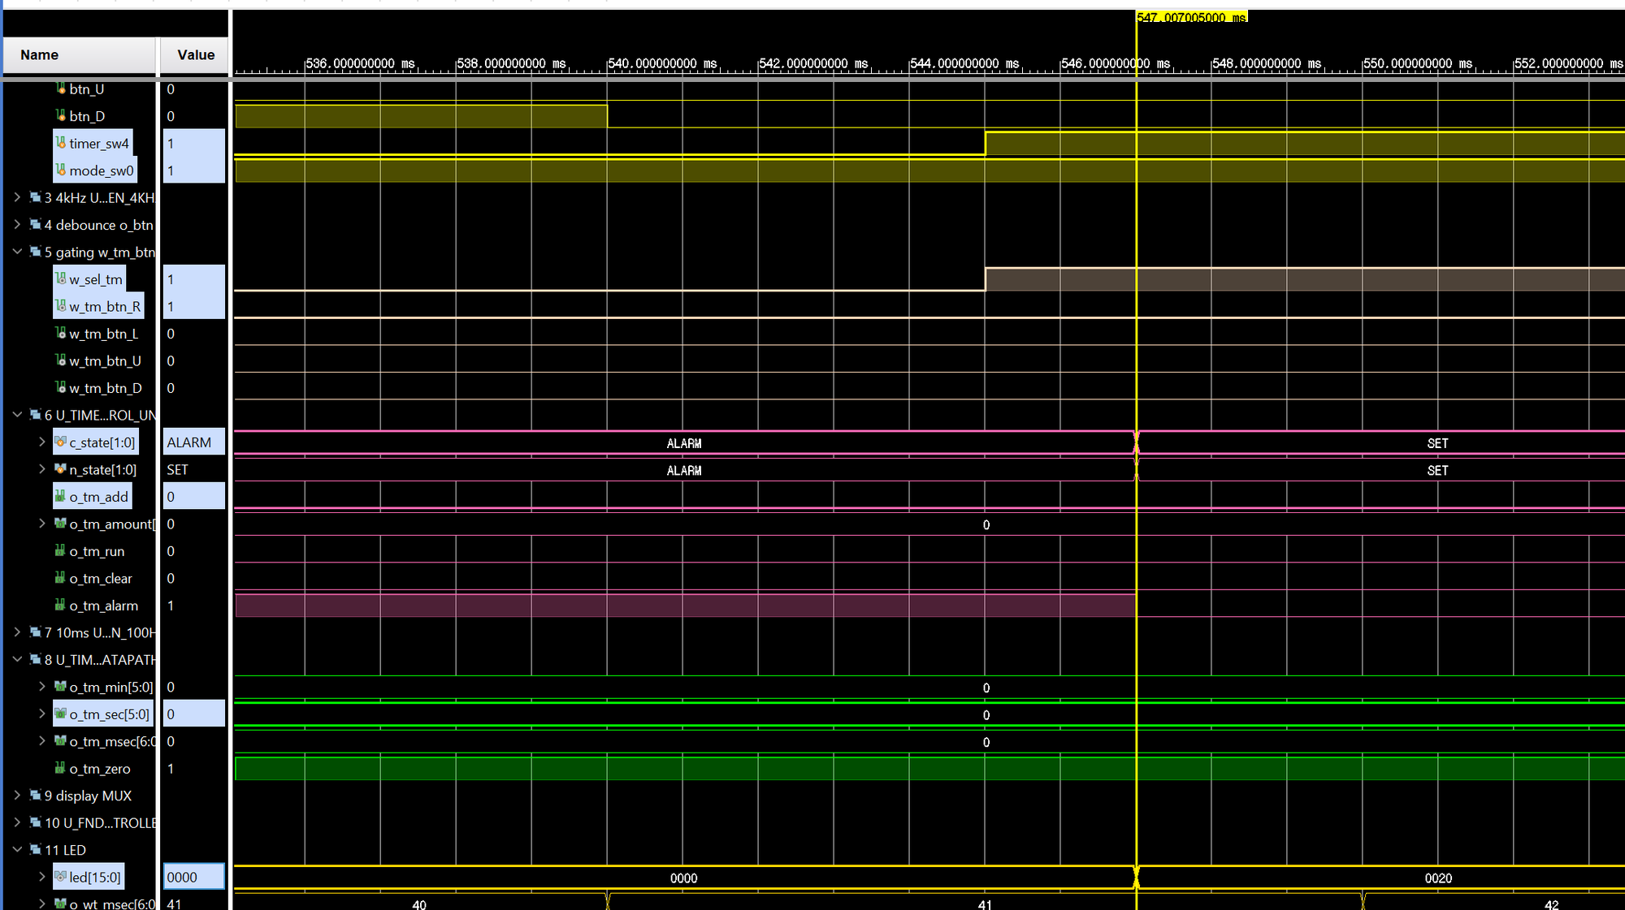
타이머 검증 3. 취소 · 백그라운드 · 우선순위
TM3 P5 — sw4 · sw0 둘 다 1 이면 타이머 화면, R 은 알람만 끔
8
① sw4 1 (sw0 도 1) → 타이머 화면
② R 이 타이머로
③ ALARM → SET
④ alarm 1 → 0
⑤ 값 그대로 (1분 안 더함)
⑥ LED → 0020
⑦ 커서 위치 값
⑧ 커서 547.007 ms
7
1
2
3
4
5
6
10
Notes:
타이머 스위치와 스톱워치 스위치가 둘 다 올라가 있으면 타이머 화면이 우선입니다. 이때 R 은 원래 1분 더하기지만, 알람 중에는 알람만 끄고 값은 더하지 않습니다.

Slide 11
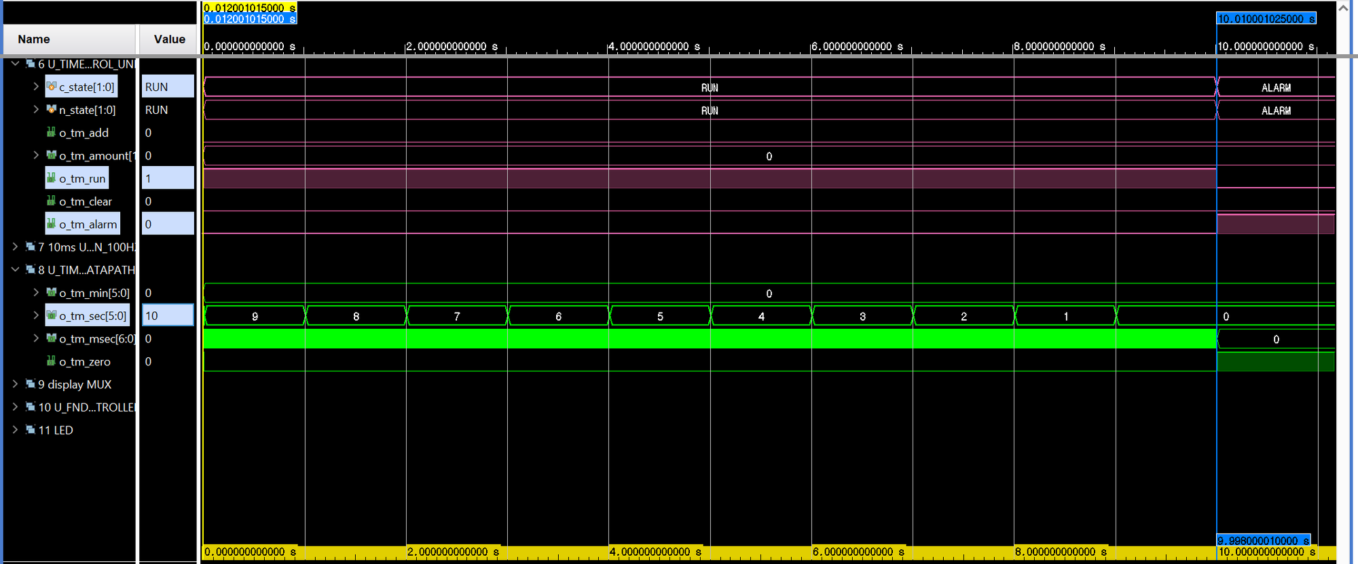
트러블슈팅 — 10초 타이머가 9.998초에 울림
① 현상 · ② 원인: 100 Hz tick 하나를 시계 · 스톱워치 · 타이머가 같이 씀
② 원인
2
공유 tick (리셋부터 항상 10 ms 박자)
10 ms
4
3
시작
8 ms 뒤 감소
시작
5 ms 뒤 감소
1
시작
2 ms 뒤 감소
① 현상 간격 9.998000010 s (10/17 캡처)
시계: 시작이 없어 상관없음
스톱워치 · 타이머: 누른 순간이 0 이어야 함
측정 tb_tm_2 P1 9,998 ms · 시작 시각을 3 ms 씩 바꿔 돌린 TB 에서 첫 감소 8 / 5 / 2 ms
11
Notes:
트러블슈팅입니다. 처음에는 자원을 아끼려고 1/100초 tick 하나를 시계, 스톱워치, 타이머가 같이 썼습니다. 그랬더니 10초 타이머가 9.998초에 울렸습니다. 시계는 리셋부터 계속 돌아서 상관없지만, 타이머는 누른 순간이 0 이어야 합니다. 공유 tick 은 이미 돌고 있어서, 시작 순간이 tick 사이 어디냐에 따라 첫 감소가 8, 5, 2 ms 로 달라졌습니다.

Slide 12
트러블슈팅 — 10초 타이머가 9.998초에 울림
③ 해결: 4가지 구조를 같은 보드 · 같은 TB 로 비교 → ④ 선택
판 | 구조 | LUT | FF | WNS | 시작 → 첫 tick
① | 수업 방식: 디바운서마다 분주 + 데이터패스마다 tick | 403 | 292 | +3.47 | 매번 10 ms
② | 기존 팀 판: 4 kHz 공유 + 100 Hz 1개 셋이 공유 | 327 | 186 | +3.22 | 최대 10 ms 일찍
③ | 참고: ② + 4 kHz 를 enable 로 | 317 | 172 | +2.94 | ② 와 같음
④ | 4 kHz 공유 + 100 Hz 기능마다 따로 (RUN 순간부터) | 356 | 228 | +3.63 | 매번 정확히 10 ms
왜 ④ 100 Hz 는 "언제 시작했나" 가 기능이라 나누고, 4 kHz 는 디바운서가 "8번 연속 1" 만 봐서 시작 시점이 없으니 공유 유지
대가 ② 보다 FF +42 (tick 생성기 2개 × 21) · ① 보다 LUT −47 · FF −64 (분주 공유 이득은 그대로)
Vivado 2022.2 · xc7a35t · 구현(place & route) 후 · 같은 xdc. WNS 는 모두 양수(100 MHz 만족)라 우열로 보지 않음. ①③ 은 비교용으로 만든 판(팀 코드 아님), 측정은 배치 실행
12
Notes:
해결책은 네 가지 구조를 같은 조건에서 합성하고 같은 TB 로 돌려 비교했습니다. 교수님 수업 방식은 정확하지만 자원이 가장 많고, 기존 팀 판은 자원이 적지만 시작이 최대 10 ms 어긋납니다. 그래서 ④, 디바운서용 4 kHz 는 그대로 공유하고 시간을 세는 100 Hz 만 기능마다 따로 두었습니다. 기존보다 FF 42개가 늘었지만 교수님 방식보다는 64개 적고 정확도는 같습니다.

Slide 13
트러블슈팅 — 10초 타이머가 9.998초에 울림
④ 결과: 9.998 s → 10.000 s, 고친 뒤 검증에서 클럭 단위 잔여 2건도 잡음
After 10.000000020 s
Before 9.998000010 s
# 잔여 2건 — 같은 TB 를 고치기 전 / 고친 뒤 소스로 (콘솔 요약)
[before] 알람 뒤 재시작 → 첫 tick = 9999980 ns FAIL
[before] tick 클럭에 STOP → msec = 4 (10 ms 잃음) FAIL
[after ] 알람 뒤 재시작 → 첫 tick = 10000000 ns
[after ] tick 클럭에 STOP → msec = 5 TOTAL MISMATCH = 0
고친 것: 타이머 tick clear = 취소 | 알람 · 스톱워치 데이터패스의 중복 AND 삭제 (tick 생성기가 이미 run 을 봄)
13
Notes:
결과입니다. 같은 TB 로 9.998초가 10초로 바뀌었습니다. 고친 뒤 검증을 더 하다가 클럭 단위로 남은 두 가지를 찾았습니다. 알람 뒤 다시 시작하면 20 나노초 일찍 시작하던 것, 스톱워치를 tick 이 나오는 바로 그 클럭에 멈추면 1/100초 하나를 잃던 것입니다. 둘 다 고치기 전 소스에서는 FAIL, 고친 뒤에는 PASS 로 확인했습니다.

Slide 14
검증 신뢰도 — TB 가 틀린 설계를 정말 잡는가
설계 복사본에 bug 를 일부러 넣고 같은 TB 로 돌림 (변이 테스트)
일부러 넣은 bug | TB | 결과
timer_datapath: 59:59 상한 조건을 끔 | TM1 | FAIL 7개
timer_control_unit: RUN 에서 U 를 받아 +10초 | TM3 | FAIL 1개
원래 설계 | TM1 · TM3 | MISMATCH 0
# bug 넣은 설계로 돌린 콘솔
[310015010 ns] FAIL P5 TB1 59:50 + U exp 59:59.00 got 60:0.0
TM1 checks = 21, TOTAL MISMATCH = 7
[50003010 ns] FAIL P1 TC2 U/R/D during RUN exp (5989,5999) got 6996
TM3 checks = 11, TOTAL MISMATCH = 1
→ MISMATCH 0 은 "검사가 엉성해서 0" 이 아니라 설계가 사양대로라는 뜻
14
Notes:
마지막으로, MISMATCH 0 이 검사가 엉성해서 나온 0 이 아닌지 확인했습니다. 설계 복사본에 일부러 bug 를 넣었습니다. 59분 59초 상한을 지우니 TM1 이 60분을 FAIL 로 잡았고, RUN 중에 U 로 10초가 더해지게 바꾸니 TM3 가 FAIL 로 잡았습니다. 원래 설계는 0 이라 TB 를 믿을 수 있습니다. 이상입니다.

